Slide 1
WE WORKING

Slide 2

Plan de Negocios
Descripción, proyección de sus productos y servicios
Propietarios y la gerencia de la empresa.
Iniciativas, Objetivos
Las oportunidades de mercado.
Estructura organizativa
Las principales ventajas competitivas.
Los componentes de su estrategia de comercialización.
Las principales proyecciones económicas y financieras.

Slide 3
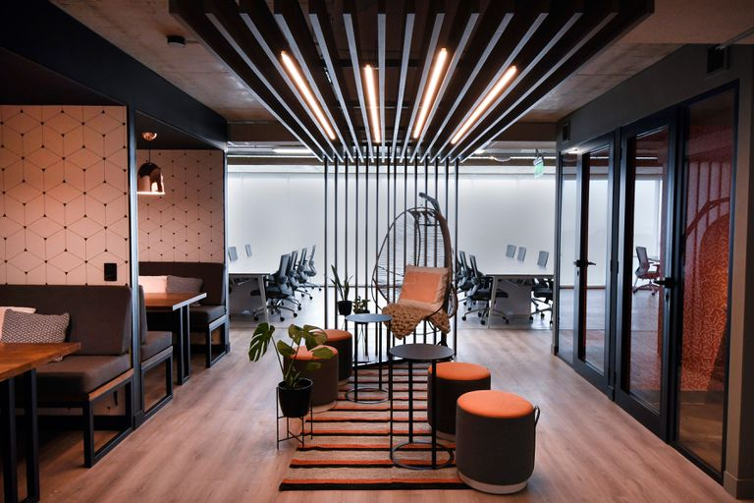
Servicio Que Ofrece
En “WE-WORKING” tenemos una alta variedad de servicios para ofrecer y planes para el alquiler de zonas de trabajo. los servicios que ofrecemos son los siguiente:
Wifi 300 MB. de alta velocidad
Predio con seguridad 24hs. Monitoreo.
Sistema de climatización.
Máquina multifunción impresora, fotocopiadora y escáner.
Sala de reuniones, equipada con pizarras y pantalla de televisión.
Sala de descanso, equipada con frigorífico, microondas y cafetera.
Sala de conferencias, equipada con proyector, pizzara, mesas y sillas.
Sala de juegos.
Espacios comunes y privados.
Baños.
Servicios de limpieza.
Servicio de recepción de correspondencia.
Personal capacitado para desempeñar tareas de ayuda (recepcionista o secretaria/o).
Áreas comunes al aire libre. Patio. Asador.
Equipos tecnológicos adecuados a los más altos estándares.
Horario de Lunes a Viernes, de 9:00 a 20:00 horas.
Mobile app para ingreso.

Slide 4
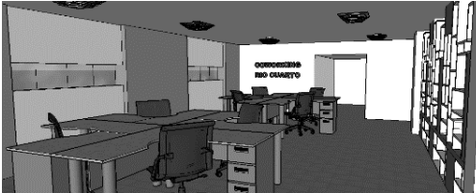
Espacios abiertos de trabajo:
Auditorios y salas de reuniones empresariales:
Espacio de recepción:
Oficinas Virtuales:
Espacios recreativos:
Dentro de nuestras instalaciones tendremos los siguientes planes de espacios de trabajo:

Slide 5


INVERSION
AMORTIZACION
GASTOS E IMPUESTOS
FLUJO DE CAJAS

